Slide 1
Script
pp. 58 à 62

Slide 2
Cycles sexuels féminins
Cycle ovarien
Cycle utérin
Cycle du col de l’utérus
Cycle des températures

Slide 3
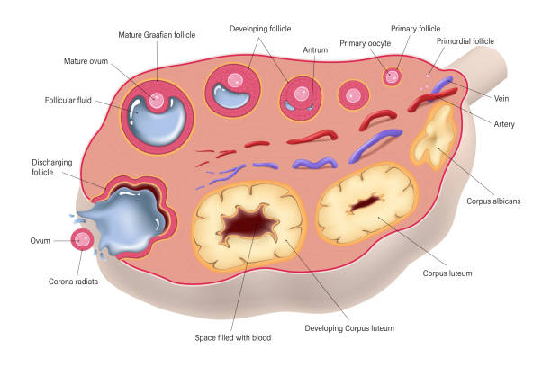
Cycle ovarien (= cycle menstruel)
Série de phénomènes mensuels se déroulant dans l’ovaire et associés à la maturation d’un ovocyte de 2e ordre (gamète féminin)
Durée :
~ 28 jours
Lieu :
Cortex des ovaires
2 phases
Phase folliculaire (pré-ovulatoire)
Phase lutéale (post-ovulatoire)
Cortex = « écorce » → bord des ovaires
Notes:
Possible 21 à 40 jours
Cortex = écorce

Slide 4
Cycle ovarien : phase folliculaire – étape 1
~ 10 follicules primordiaux → follicules primaires
Ovocyte de 1er ordre
Cellules folliculaires
Ovocyte de 1er ordre
Cellules folliculaires
Les cellules folliculaires entourant l’ovocyte de 1er ordre croissent et changent de forme
Un récepteur à hormone apparaît sur certains follicules primordiaux.

Slide 5
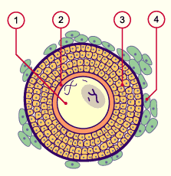
Cycle ovarien : phase folliculaire – étape 2
follicules primaires → follicules secondaires
Ovocyte de 1er ordre
Zone pellucide
Couche granuleuse
Thèque interne
Ovocyte de 1er ordre
Cellules folliculaires
Les cellules folliculaires prolifèrent → formation d’un épithélium = couche granuleuse
Un tissu conjonctif se forme à l’extérieur = la thèque interne
Une membrane est sécrétée autour de l’ovocyte de 1er ordre = zone pellucide.

Slide 6
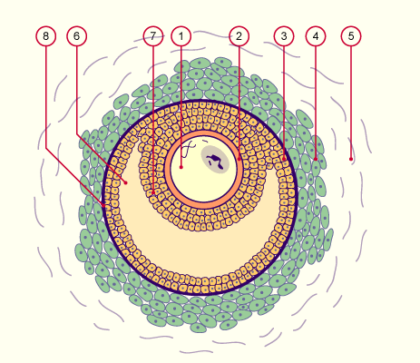
Cycle ovarien : phase folliculaire – étape 3
follicules secondaires → follicules tertiaires
Ovocyte de 1er ordre
Zone pellucide
Couche granuleuse
Thèque interne
Thèque externe
Cavité et liquide
Corona radiata
Membrane basale
Formation d’une cavité remplie de liquide
Apparition de la thèque externe
La thèque interne et la couche granuleuse sécrètent de l’oestrogène

Slide 7
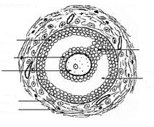
Cycle ovarien : phase folliculaire – étape 4
1 seul follicule tertiaire → follicule de De Graaf
Ovocyte de 2e ordre
Zone pellucide
Couche granuleuse
Thèque interne
Thèque externe
Cavité et liquide
Corona radiata
Membrane basale
3
7
1
6
4
5
Les autres follicules dégénèrent
Cavité grandit → l’ovocyte de 1er ordre est isolé, entouré d’une couche de cellules = corona radiata
L’ovocyte de 1er ordre termine la méiose jusqu’à la métaphase 2 → ovocyte de 2e ordre

Slide 8
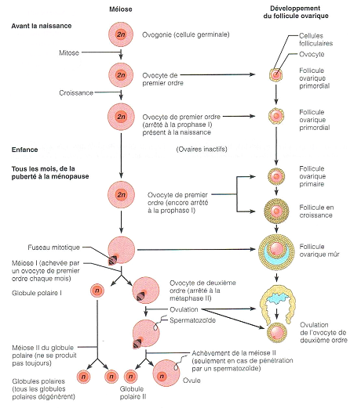
Cycle ovarien : phase folliculaire
~ 10 follicules primordiaux
follicules primaires
Ovocyte de 1er ordre
(prophase 1)
follicules secondaires
follicules tertiaires
1 seul follicule de De Graaf
(non visible)
Ovocyte de 2e ordre
(métaphase 2)
Ovulation
Notes:
Possible 21 à 40 jours

Slide 9
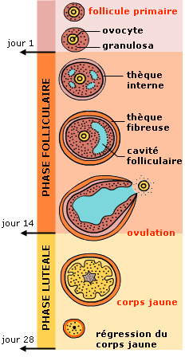
Cycle ovarien : ovulation
- 4 à 5 mois
Follicule primordial
14e jour
Follicule de De Graaf fusionne avec la paroi de l’ovaire
Ovocyte de 2e ordre + corona radiata éjectés dans les trompes de Fallope.
Note : si plusieurs ovocytes de 2e ordre éjectés en même temps → faux jumeaux possibles

Slide 10
Cycle ovarien : phase lutéale
- 4 à 5 mois
Follicule primordial
Les cellules granuleuses + thèque interne restées dans l’ovaire s’hypertrophient (augmentent de volume)
= Corps jaune
sécrète de la progestérone
2 avenirs possibles
Fécondation → corps jaune subsiste jusqu’au 3e mois
Fécondation → corps jaune subsiste 10 jours puis dégénère.

Slide 11
Cycle ovarien
Follicule tertiaire
Follicule secondaire
1 Follicule de De Graaf
Follicule primaire
Follicule primordiale
Ovulation
Ovocyte 2e ordre
Corona radiata
Corps jaune
Thèque interne + cellules granuleuses

Slide 12
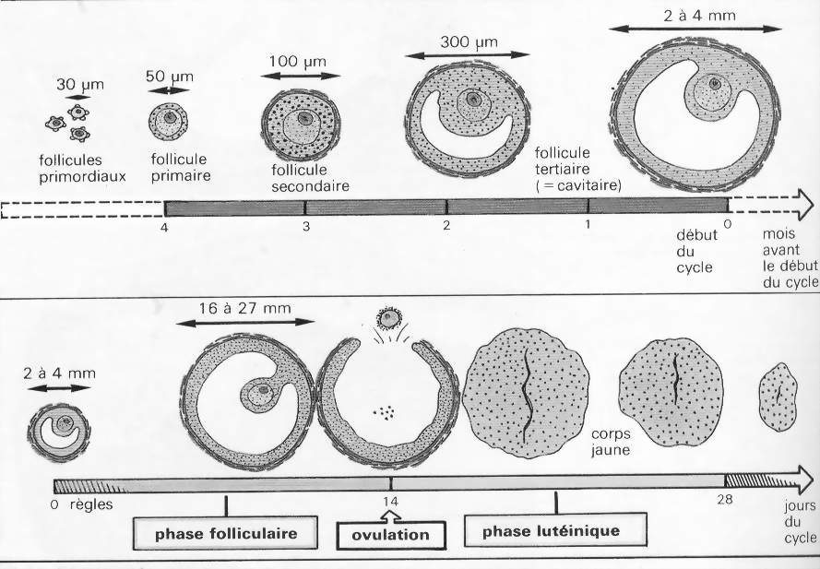
Cycle ovarien
1 Follicule de De Graaf

Slide 13
Cycles sexuels féminins
Cycle ovarien
Cycle utérin
Cycle du col de l’utérus
Cycle des températures

Slide 14
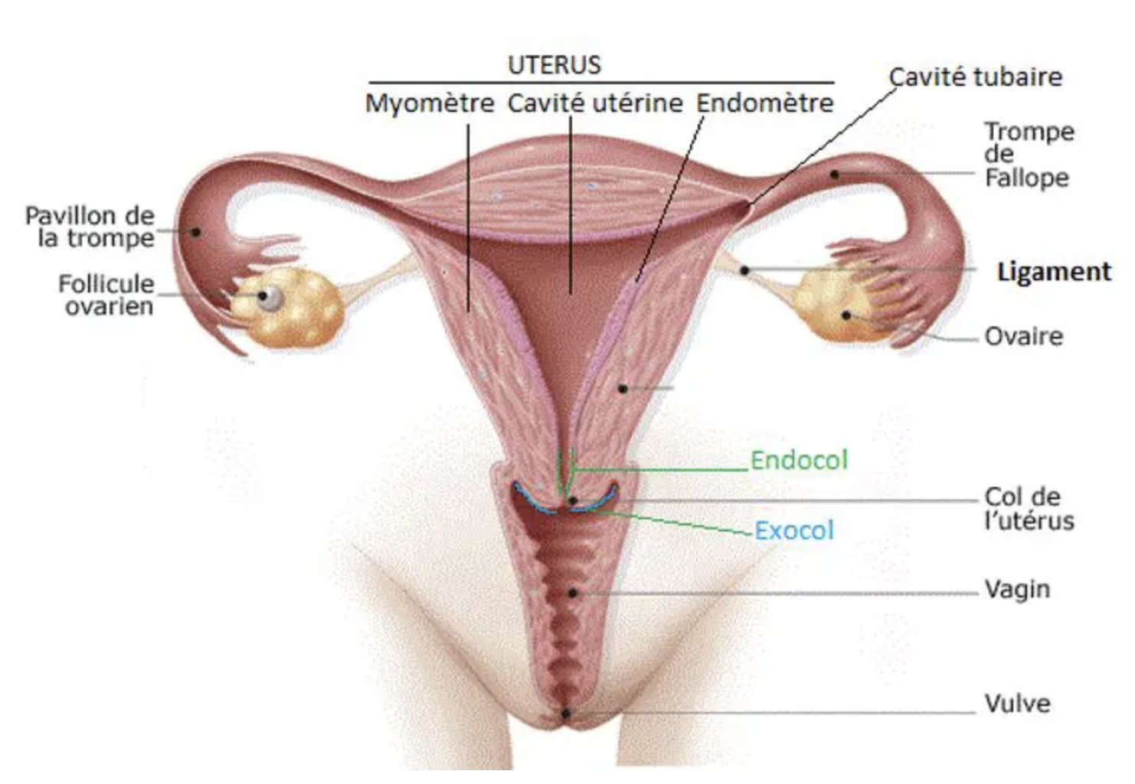
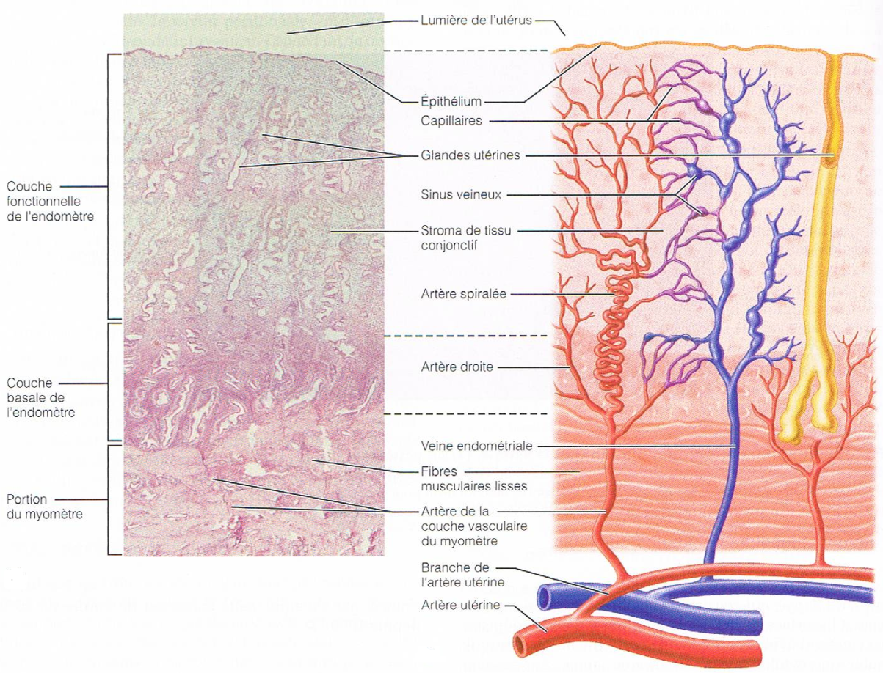
Utérus : anatomie (rappel)
Cavité utérine
Périmètre (externe)
Myomètre (médiane)
Endomètre (interne)
2 couches
Basale Toujours présente.
Fonctionnelle La taille varie selon le cycle menstruel
Très vascularisé
Zone d’implantation de l’ovocyte fécondé
Myomètre

Slide 15
Cycle utérin (= cycle menstruel)
Série de modifications cycliques subies par l’endomètre chaque mois en réponse aux variations des taux sanguins des hormones ovariennes.
Durée
~ 28 jours
L’utérus est réceptif à l’implantation de l’ovule fécondée seulement durant une courte période chaque mois
~ 7 jours post ovulation
Notes:
Possible 21 à 40 jours

Slide 16
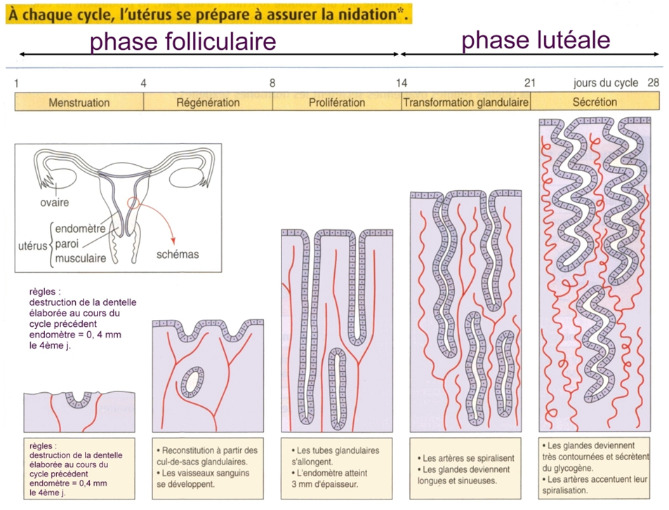
Cycle utérin
3 phases :
Phase menstruelle
Phase de croissance accélérée de l’endomètre
Phase sécrétoire

Slide 17
Cycle utérin : phase menstruelle
Phase menstruelle
Quand ?
Jour 1 à 4 (4 jours)
Déclenchement ?
Dégénérescence du corps jaune → signaux
Conséquence ?
Vaisseaux spiralés se rompent → Hémorragie (saignements) = menstruations
Déchets de muqueuse + sang incoagulable
Convention : 1er jour de menstruation = 1er jour du cycle utérin & ovarien
Notes:
Corps jaune dégénère → chute du taux de progestérone + oestradiol → constriction artères → perte d’irrigation → détachement paroi

Slide 18
Cycle utérin : phase de croissance accélérée
Phase de croissance accélérée de l’endomètre
Quand ?
Jour 4 à 14 (10 jours)
Quoi ?
Couche fonctionnelle se régénère à partir de la couche basale
Glandes et vaisseaux se développent
Notes:
Avant ovulation : follicules en croissance sécrètent oestradiol → stimule développement de couche fonctionnelle.
Synchronisé avec phase folliculaire.

Slide 19
Cycle utérin : phase sécrétoire
Phase sécrétoire
Quand ?
Jour 14 à 28 (14 jours)
Quoi ?
Couche fonctionnelle continue à s’épaissir → 6mm
Vaisseaux $↑$ et deviennent spiralés
Glandes sécrètent mucus + glycogène
Jour 21 : endomètre prêt à recevoir
Notes:
Après ovulation : corps jaune sécrète oestradiol + progestérone → stimule maintien de couche fonctionnelle.
Synchronisé avec phase lutéale.

Slide 20
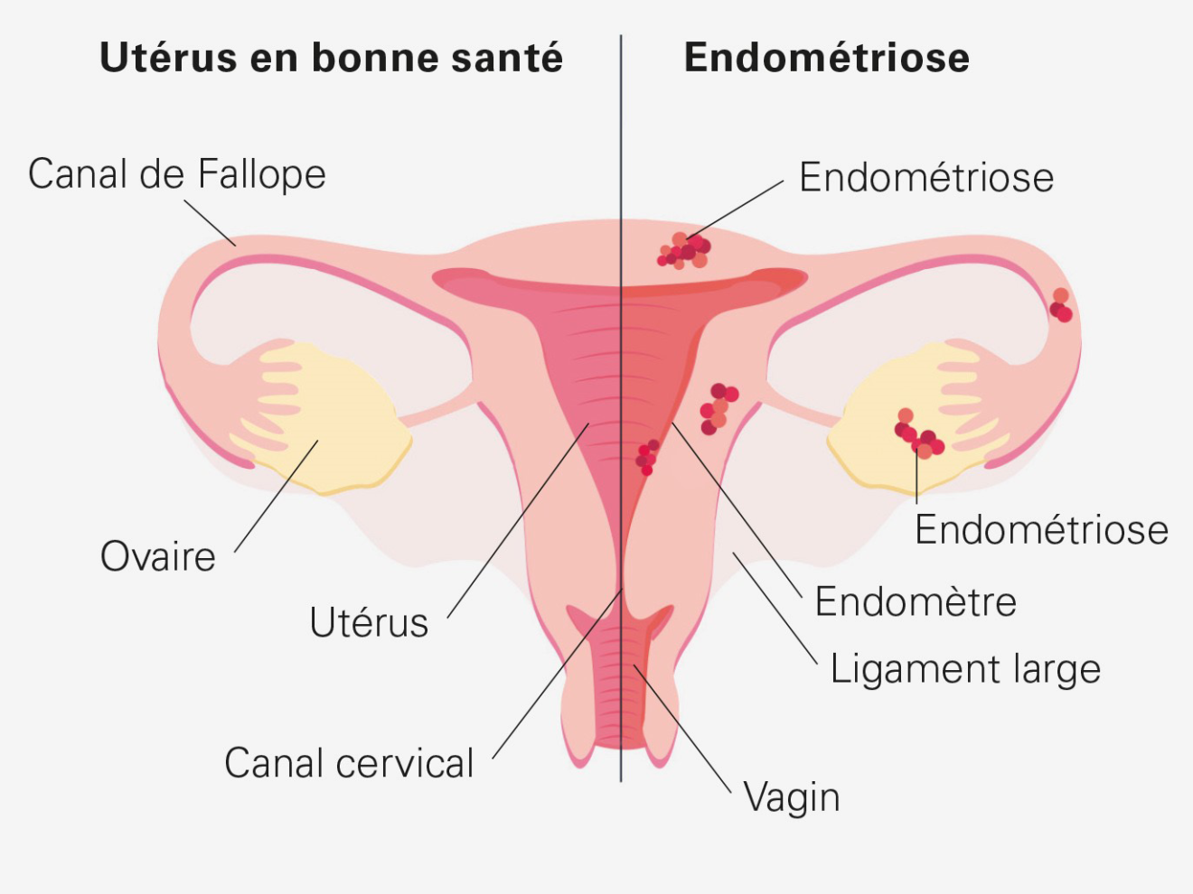
Cycle utérin : endométriose
Localisation de cellules d’endomètre en dehors de la cavité utérine (ovaire, trompes de Fallope, intestin, vessie, …).
Tissu s’épaissit avec le cycle !
Douleurs, saignements
1/10 Femmes
Traitement
Hormones
Chirurgie
Notes:
Ectopique = en dehors

Slide 21
Cycles sexuels féminins
Cycle ovarien
Cycle utérin
Cycle du col de l’utérus
Cycle des températures

Slide 22
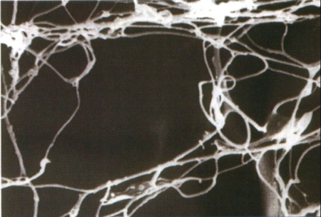
Col de l’utérus : anatomie
Le col de l’utérus est composé de cellules épithéliales
Sécrète la glaire cervicale
Mucus + glycoprotéines
Corps de l’utérus
Col de l’utérus
Notes:
Mucus = liquide sécrété par glandes mucipares. Eau + protéines.

Slide 23
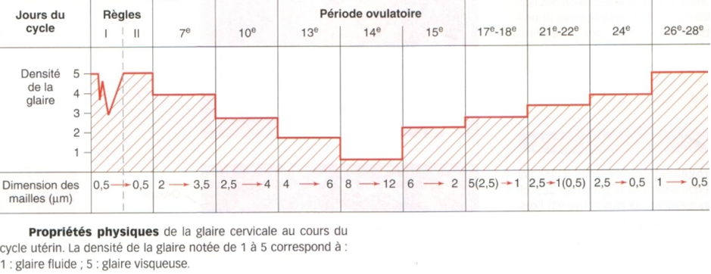
Cycle du col de l’utérus
La fluidité de la glaire varie de façon cyclique.
Visqueux, imperméable aux spermatozoïdes
Fluide, perméable aux spermatozoïdes
Facilité de passage $↑$
Notes:
La glaire forme des mailles. Ces mailles s’ouvrent sous l’action de l’oestradiol et laissent plus facilement passer les spermatozoïdes.

Slide 24
Cycles sexuels féminins
Cycle ovarien
Cycle utérin
Cycle du col de l’utérus
Cycle des températures

Slide 25
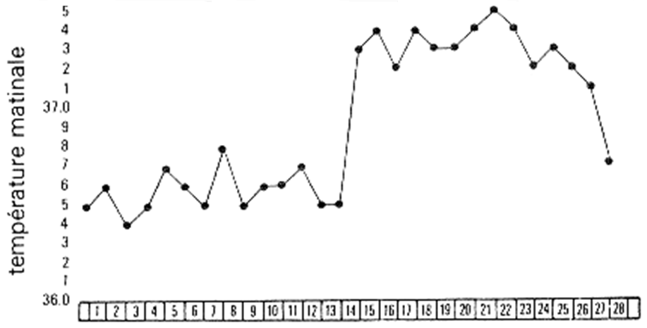
Cycle des températures
La température corporelle matinale varie de façon cyclique.
« contraception »
à l’époque
Ovulation

Slide 26
Régulation hormonale des cycles
Cycle ovarien
Cycle utérin
Cycle du col de l’utérus
Cycle des températures
Ces cycles sont régulés et synchronisés grâce à des hormones

Slide 27
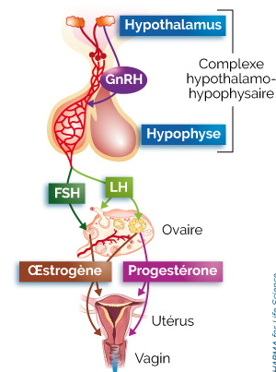
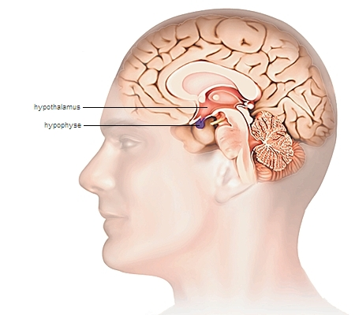
Hormones sexuelles féminines
Glande | Hormone
Hypothalamus | GnRH
Hypophyse | FSH LH
Ovaire (follicules & corps jaune) | Oestrogène
Ovaire (corps jaune) | Progestérone
Embryon | hCG
Notes:
Mucus = liquide sécrété par glandes mucipares. Eau + protéines.

